Slide 1

Особенности российской правовой системы. Классификация и структура правовых норм.
МИНИСТЕРСТВО НАУКИ И ВЫСШЕГО ОБРАЗОВАНИЯ
РОССИЙСКОЙ ФЕДЕРАЦИИ
МИРЭА – РОССИЙСКИЙ ТЕХНОЛОГИЧЕСКИЙ УНИВЕРСИТЕТ
Кафедра государственно-правовых дисциплин
Дисциплина: Правоведение
Выполнил: студент группы ЭФБО-09-23
Калинин Никита Викторович
Москва - 2023 г.

Slide 2

Оглавление
1.
2.
3.
Слайд 2
Введение
Основная часть
Правовая система Российской Федерации
Структура правовых норм
Классификация правовых норм
Заключение
Библиографический список

Slide 3
Введение
Понятие о правовой системе
Слайд 3
Правовая система — это совокупность системы права, правосознания и правовой практики (правореализации).
Понятие правовой системы часто используется, чтобы обозначить всё связанное с правом в определённой стране, охарактеризовать историко-правовые и культурные отличия права разных государств и народов.
Правовая система Российской Федерации — сложнейший комплекс элементов, структур, норм, правосознания, традиций, образов национально-исторической, технико-юридической, социально-психологической природы.

Slide 4
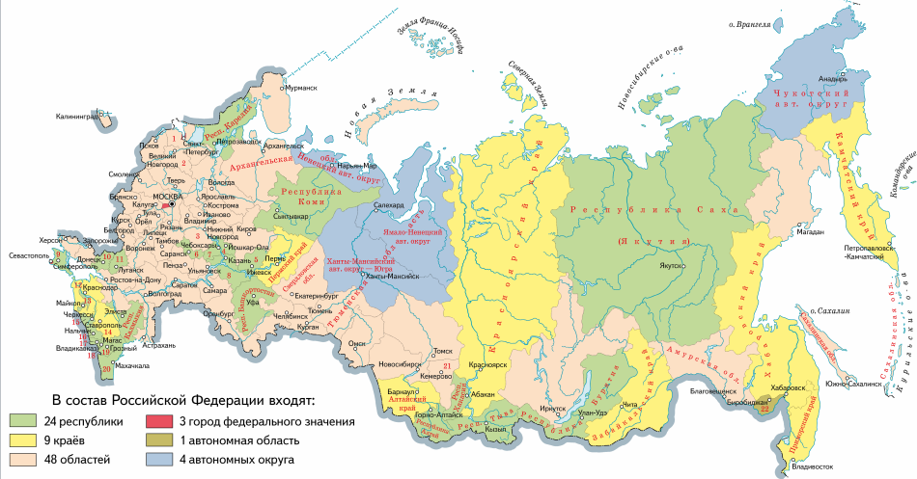
Территория Российской Федерации
Слайд 4

Slide 5

Основная часть
1. Правовая система Российской Федерации
Слайд 5
Во второй половине 1980-х — первой половине 1990-х годов в России началось построение новой правовой системы. В годы перестройки через многочисленные поправки к Конституции 1978 года осуществлено признание политического плюрализма, принципа разделения властей, частной собственности и свободы предпринимательства.
Флаг России с гербом и надписью "Россия"
С распадом СССР в 1991 году образовалась Российская Федерация
как суверенное государство.

Slide 6
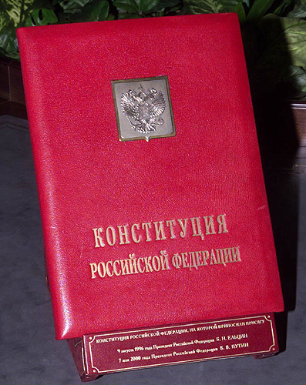
Конституция Российской Федерации – высший нормативный правовой акт
Слайд 6
22 ноября 1991 года
в РСФСР ратифицирована Декларация прав и свобод человека и гражданина.
12 декабря 1993 года всенародным голосованием была принята новая Конституция Российской Федерации, которая вступила в силу 25 декабря 1993 года.
Конституция является первоисточником права в РФ, принципам которой должны соответствовать все остальные правовые нормы (часть 1 статьи 15 Конституции РФ).
Специальный экземпляр текста Конституции Российской Федерации, на котором приносит присягу Президент Российской Федерации

Slide 7
Система законодательства
(структура нормативно-правовых актов) Российской Федерации
Слайд 7
Конституция
Законы (Федеральные конституционные, федеральные, законы о поправках к Конституции РФ )
Подзаконные акты
(Указы, Постановления, Распоряжения и т.д.)
Стержень правовой системы - законы.
В России они принимаются Государственной Думой, одобряются Советом Федерации и подписываются Президентом

Slide 8
Основные черты российской правовой системы
Слайд 8
Российская правовая система относится к романо-германской правовой семье.
Основными отличительными чертами которой, являются:
нормативная упорядоченность;
структурированность источников;
устойчивые демократические правовые принципы;
обеспечение строгой юридической техники.

Slide 9
Особенности российской правовой системы (1)
Слайд 9
Правовая система Российской Федерации имеет только формально юридическое сходство с романо-германской правовой семьей, а в сущностном отношении она уникальна.
Нормативный правовой акт является основным источником права.
Нормативные правовые акты составляют иерархическую систему. Во главе данной иерархической системы нормативных актов состоит конституция (основной закон).
Система права делится на две большие части - публичное право (регулирует общественное отношения, связанные с осуществлением гос. власти, к нему относиться конституционное, финансовое, налоговое, уголовное право и т.д.) и частное право (регулирует вопросы частной жизни граждан, регулируется гражданским правом).
(см. далее)

Slide 10
Особенности российской правовой системы (2)
Слайд 10
Строгая отраслевая классификация: публичное и частное право делиться на специализированные отрасли права (гражданское, семейное, уголовное, конституционное и др.). Во главе отрасли, как правило, находиться комплексный стабильный акт, содержащий основные положения данной отрасли права - кодекс.
Главными творцами права являются законодатели, а не судьи.
Большое значение в российской правовой системе имеют подзаконные акты (указы президента, постановления Правительства, инструкции, указания, распоряжения министерств и ведомств, а также доктрины (теория) права, вырабатываемые в университетах и научных учреждениях).

Slide 11
Нормативные правовые акты в РФ
Слайд 11
Являются основными источниками (формами) права в РФ.
Конституция;
федеральные конституционные законы;
федеральные законы;
законы о поправках к Конституции РФ (приняты в 2008 году);
указы и распоряжения Президента;
постановления и распоряжения Правительства;
ведомственные акты федеральных органов исполнительной власти;
конституции (уставы) субъектов РФ;
законы субъектов РФ;
акты органов исполнительной власти субъектов РФ;
акты органов местного самоуправления;
международные договоры и соглашения, если они были в установленном порядке ратифицированы.

Slide 12
Федеральное собрание Российской Федерации
Слайд 12
В Российской правовой системе законодательными органами в РФ являются высшие представительные органы Федерации и ее субъектов.
Высшим Федеральным представительным органом РФ является Федеральное Собрание РФ, основной функцией которого является принятие законов.
Федеральное собрание Российской Федерации — двухпалатный парламент, состоящий из Совета Федерации и Государственной Думы; является представительным и законодательным органом Российской Федерации.

Slide 13

Государственная Дума
Слайд 13
Государственная дума Федерального собрания Российской Федерации (Государственная дума, Госдума, ГД) — нижняя палата Федерального собрания парламента Российской Федерации. Высший представительный и законодательный орган власти в России наряду с Советом Федерации.

Slide 14
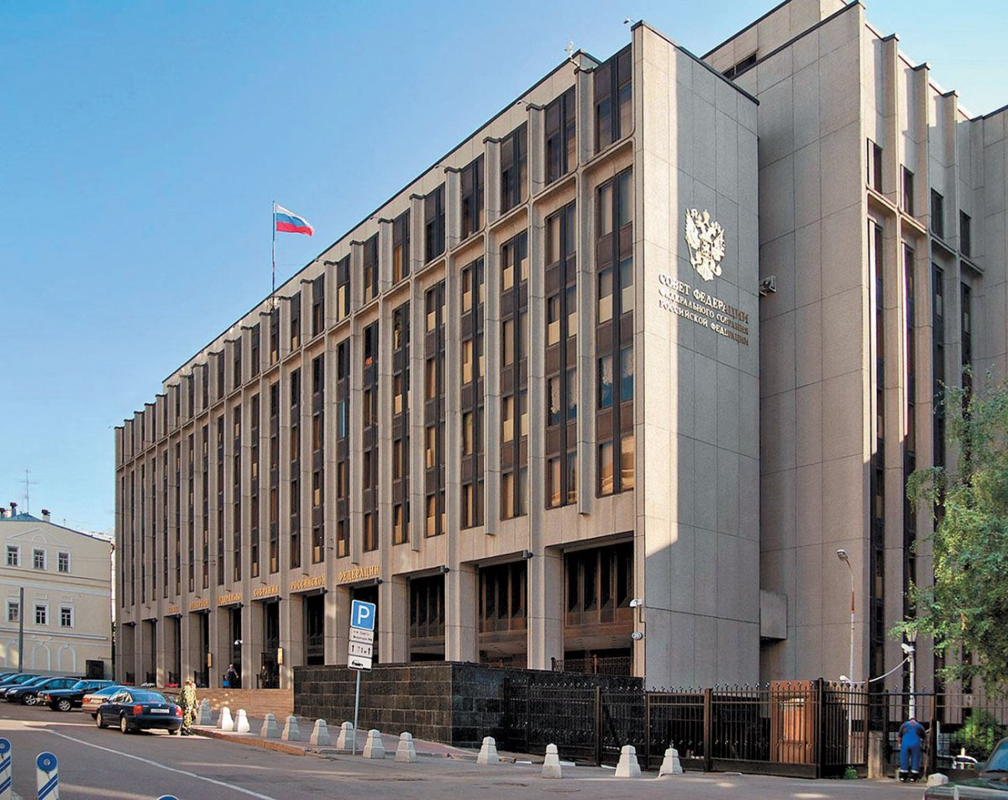
Совет Федерации
Слайд 14
Совет Федерации Федерального собрания Российской Федерации — верхняя палата Федерального собрания парламента Российской Федерации. Высший представительный и законодательный орган власти в России наряду с Государственной Думой.

Slide 15
Структура правовой системы Российской Федерации
Слайд 15
Система права состоит из отраслей права, каждая из которых регулирует какую-то сферу жизни общества (определённые общественные отношения): конституционное право, гражданское право, уголовное право и т. д. Отрасли права, в свою очередь, состоят из правовых институтов, каждый из которых регулирует определённую ситуацию или явление. Например, в конституционном праве есть институт референдума, институт гражданства и др., в гражданском праве – институт договора, институт собственности и др. А правовые институты, в свою очередь, состоят из норм права (правовых норм) – правил поведения, установленных государством.
Данные подходы выстраивают стройную иерархическую систему.

Slide 16
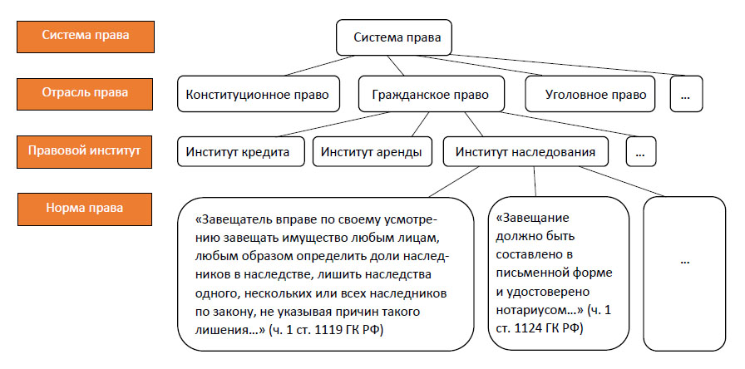
Структура правовой системы Российской Федерации
Слайд 16

Slide 17
Понятие «норма права» (1)
Слайд 17
Норма права (правовая норма) – это установленное или санкционированное и охраняемое государством общеобязательное правило поведения.
Она создается не для отдельного индивида, а для всех, входящих в состав данной категории людей (общества в целом).
Норма права содержит вполне конкретное правило поведения.
Например, ст. 16 ГК РФ определяет, что убытки, причиненные гражданину или юридическому лицу в результате незаконных действий (бездействия) государственных органов, органов местного самоуправления или должностных лиц этих органов, в том числе издания, не соответствующего закону или иному правовому акту, акта государственного органа или органа местного самоуправления, подлежат возмещению Российской Федерацией, соответствующими субъектами федерации или муниципальным образованием. Здесь типичный пример нормы права как формально определенного правила, означающего полноту и точность указания на признаки правила поведения. Каждый индивидуальный случай причинения убытков гражданину или юридическому лицу подпадает под действие этой нормы, то есть она регулирует все повторяющиеся индивидуальные отношения данного вида.

Slide 18
Понятие «норма права» (2)
Слайд 18
Норма права регулирует не конкретную ситуацию и не конкретное правоотношение, а рассчитана на неограниченное применение в случае появления подобных ситуаций и отношений.
Вот несколько примеров:
«Никто не может быть ограничен в трудовых правах и свободах или получать какие-либо преимущества в зависимости от пола, расы, цвета кожи, национальности, языка, происхождения, имущественного, семейного, социального и должностного положения, возраста, места жительства, отношения к религии, убеждений, принадлежности или непринадлежности к общественным объединениям или каким-либо социальным группам, а также от других обстоятельств, не связанных с деловыми качествами работника» (Трудовой кодекс РФ, ст. 3)
«Сотрудник подразделения ППСП в любых условиях должен быть вежливым и тактичным с гражданами, обращаться к ним на "Вы", свои требования и замечания излагать в убедительной и понятной форме, не допускать споров и действий, оскорбляющих их честь и достоинство» (Устав Патрульно-постовой службы полиции, ст. 226)
«Граждане Российской Федерации имеют право собираться мирно, без оружия, проводить собрания, митинги и демонстрации, шествия и пикетирование» (Конституция РФ, ст. 31)

Slide 19
2. Структура правовой нормы
Слайд 19
1) Гипотеза (если…)
Даёт представление о тех лицах, к которым относится эта норма права, о территории и времени действия этой правовой нормы, то есть указывает на условия, при которых эта норма должна осуществляться и на кого распространяется.
2) Диспозиция (то…)
Само правило поведения; указывает, каким может и каким должно быть поведение, которому должны следовать участники правоотношений, когда наступили те условия, которые предусмотрены гипотезой.
3) Санкция (иначе…)
Содержит описание неблагоприятных последствий для правонарушителя, мер государственного принуждения, наказания (меры юридической ответственности), которые могут наступать для лица, не выполнившего требование диспозиции.

Slide 20
Примеры взаимосвязи структурных элементов правовой нормы (1)
Слайд 20
Деление нормы права на данные три составляющие называется в науке «логической нормой». Ее элементы взаимосвязаны между собой и проявляются в положениях нормативных правовых актов по условной схеме:
«если… то…, а в противном случае… ».
Взаимодействуя между собой, указанные элементы образуют следующую структуру нормы права: диспозиция определяет модель противоправного поведения;
гипотеза определяет условия применения принудительного воздействия; санкция содержит меры применяемого принуждения.
В качестве примера можно привести структуру нормы гражданского процессуального права, содержащейся в ст. 140 ГПК РФ:
1) диспозиция: совершение лицом действий, запрещенных п. п. 2 или 3 ч. 1 ст. 140 ГПК РФ;
2) гипотеза: закон не содержит специального порядка наложения штрафа, в связи с чем используются общие процедуры гражданского судопроизводства (аналогия права);
3) санкция: штраф и возмещение убытков, причиненных действиями нарушителя, в соответствии с ч. 2 ст. 140 ГПК РФ.

Slide 21
Примеры взаимосвязи структурных элементов правовой нормы (2)
Слайд 21
Не всегда норма права прописывается в законе в полном объёме (гипотеза, диспозиция и санкция могут находиться либо в разных законах, либо в разных местах одного закона).
Рассмотрим пример из Трудового кодекса, где гипотеза и диспозиция находятся вместе, а санкции – либо в другом месте того же закона, либо вообще в другом законе.
Гипотеза – если кто-то поступает на работу или уже работает, диспозиция – его трудовые права нельзя ограничивать или давать ему преимущество из-за пола, расы, цвета кожи и т. д. А вот санкция как таковая не прописана.
Тут может быть несколько видов санкций:
в той же статье указано: «Лица, считающие, что они подверглись дискриминации в сфере труда, вправе обратиться в суд с заявлением о восстановлении нарушенных прав, возмещении материального вреда и компенсации морального вреда». Т.е. если работник докажет, что его права были нарушены именно из-за дискриминации, то может восстановить их – например, отменить наложенное взыскание или восстановиться на работе, а также взыскать компенсацию материального или морального вреда.
работодателя могут привлечь к административной ответственности по ст. 5.62 Кодекса РФ об административных правонарушениях («Дискриминация», штраф на юрлиц – 50-100 тыс. руб.).

Slide 22
3. Классификация правовых норм
Слайд 22
К настоящему времени юридической наукой сформированы различные подходы к вопросу классификации норм права.
Классификация норм права преследует несколько целей: выявление их различных регулятивных свойств; определение места различных норм в механизме правового регулирования; установление системных свойств норм и их взаимосвязи.
Наиболее распространенной является классификация исходя из отрасли права
(см. таблицу далее).

Slide 23
Классификация правовых норм (1)
Слайд 23
Критерий классификации | Виды правовых норм
Отраслевая принадлежность | нормы конституционного, уголовного, трудового, гражданского, семейного права и т.д.
Степень общности содержания (по объёму регулирующего действия) | общие, специальные (нормы-принципы) и исключительные (конкретные).
По характеру (или составу) предписываемых правил поведения | обязывающие (предписывают совершение содержащихся в норме действий), управомочивающие (дозволяют или разрешают совершение содержащихся в норме действий), запрещающие (предписывают воздержание от содержащихся в норме действий).
По способам установления правил поведения | диспозитивные и императивные (категорические).
По разграничению роли норм права в регулировании общественных отношений | регулятивные, правоохранительные и специализированные

Slide 24
Классификация правовых норм (2)
Слайд 24
Критерий классификации | Виды правовых норм
Юридическая сила | законы, подзаконные акты; по степени обобщения они делятся на конституционные, кодифицированные и отдельные.
Предмет воздействия | социальные и социально-технические.
Степень активизации социально-полезной деятельности | обычные и поощрительные.
Технические приёмы установления правил поведения | определённые, бланкетные, отсылочные.
и др. | …

Slide 25
Классификация правовых норм: примеры (1)
Слайд 25
Правовые нормы не всегда что-то запрещают, к чему-то обязывают или дают на что-то право. Есть нормы, в которых нет никаких правил поведения. Например, существуют нормы-дефиниции (дают определение тем или иным понятиям), нормы-декларации (говорят, какие задачи преследует закон), нормы-принципы и т. д. Такие нормы тоже очень важны, особенно нормы-дефиниции, потому что по ним мы можем судить о других нормах – что подразумевается под тем или иным термином.
Примеры норм-дефиниций: «автором произведения науки, литературы или искусства признается гражданин, творческим трудом которого оно создано» (ст. 1257 ГК РФ) или «потребитель - гражданин, имеющий намерение заказать или приобрести либо заказывающий, приобретающий или использующий товары (работы, услуги) исключительно для личных, семейных, домашних и иных нужд, не связанных с осуществлением предпринимательской деятельности» (преамбула закона РФ «О защите прав потребителей»).

Slide 26
Классификация правовых норм: примеры (2)
Слайд 26
Нормы-принципы не содержат явно выраженных элементов норм права, они являются результатом нормативных обобщений, выражают социальное содержание всех норм права данной группы. Например, принципы гражданского права являются непосредственным основанием для применения аналогии права.
Общие нормы – это общие правила, конкретизирующиеся в других нормах. Так, положение ч. I ст. 307 ГК РФ, содержащей понятие обязательства и основания его возникновения, является общей диспозицией по многим другим нормам, регулирующим различные виды обязательств, служит как бы их общей частью, а ч. 2 этой же статьи, устанавливающая, что обязательства возникают из договора вследствие причинения вреда и из иных оснований, указанных в настоящем Кодексе, является общей нормой для многих последующих. Среди общих норм ведущая роль принадлежит конституционным нормам.
Коллизионные нормы – они прямо не указывают на правило поведения, но говорят о том, какое из нескольких правил нужно применять. Например, ч. 1 ст. 1224 ГК РФ: «Наследование недвижимого имущества определяется по праву страны, где находится это имущество, а наследование недвижимого имущества, которое внесено в государственный реестр в РФ, – по российскому праву».

Slide 27
Классификация правовых норм: примеры (3)
Слайд 27
Диспозитивная норма не требует от людей чёткого следования правилам и даёт им возможность определить свои права и обязанности самостоятельно. Действовать она начинает, только если люди не договорятся. Чаще всего диспозитивные нормы встречаются в гражданском праве. Ключевая фраза – «если иное не установлено договором» или «если иное не установлено соглашением между ними».
Пример – «когда цена установлена в зависимости от веса товара, она определяется по весу нетто, если иное не предусмотрено договором купли-продажи» (ч. 2 ст. 485 ГК РФ). Представим, что молочный завод и сеть супермаркетов заключили договор: завод поставляет сети масло по цене 100 руб. за килограмм. Они могут сами определить, что использовать – вес нетто (т.е. вес масла без учёта упаковки) или вес брутто (т.е. с учётом упаковки). Но если они этого не сделали, то суд в случае спора применит норму из ГК РФ и посчитает всё, исходя из веса нетто.

Slide 28
Классификация правовых норм: примеры (4)
Слайд 28
Императивная норма, в отличие от диспозитивной, даёт прямое и чёткое правило поведения в какой-то ситуации. Например – «выезд на перекресток или пересечение проезжей части дороги в случае образовавшегося затора, который вынудил водителя остановиться, создав препятствие для движения транспортных средств в поперечном направлении, влечет наложение административного штрафа в размере одной тысячи рублей» (ч. 1 ст. 12.13 КоАП РФ). Тут сразу видно: водителю запрещено делать описанную вещь, иначе его ждёт штраф в тысячу рублей. Никаких других договорённостей здесь быть не должно – по крайней мере, официально. А если сотрудник ДПС и водитель договариваются как-то иначе (ну, скажем, что водитель платит триста рублей и едет дальше без оформления протокола), то это будет нарушением закона.

Slide 29
Классификация правовых норм: примеры (5)
Слайд 29
Императивная норма, в отличие от диспозитивной, даёт прямое и чёткое правило поведения в какой-то ситуации. Например – «выезд на перекресток или пересечение проезжей части дороги в случае образовавшегося затора, который вынудил водителя остановиться, создав препятствие для движения транспортных средств в поперечном направлении, влечет наложение административного штрафа в размере одной тысячи рублей» (ч. 1 ст. 12.13 КоАП РФ). Тут сразу видно: водителю запрещено делать описанную вещь, иначе его ждёт штраф в тысячу рублей. Никаких других договорённостей здесь быть не должно – по крайней мере, официально. А если сотрудник ДПС и водитель договариваются как-то иначе (ну, скажем, что водитель платит триста рублей и едет дальше без оформления протокола), то это будет нарушением закона.

Slide 30
Заключение (1)
Слайд 30
Россия - это уникальное государственное образование, на развитие которого оказывали и оказывают влияние различные цивилизационные потоки, исходящие и из Европы, и из Азии. И наша евразийская цивилизация, имея формально юридическое сходство с романо-германской правовой семьей, в сущностном отношении резко отличается от нее.
Правовая система Российской Федерации — сложнейший комплекс элементов, структур, норм, правосознания, традиций, образов национально-исторической, технико-юридической, социально-психологической природы.
Российская правовая система имеет следующие характерные черты: важнейшим источником права является нормативно-правовой акт; право, как систему норм, формировал и формирует законодатель; деление на отрасли права; деление на частное и публичное право; кодифицированность права; заимствование (рецепция) положений римского права. Однако каждая из перечисленных черт в России имеет свои специфические особенности, которые подчеркивают уникальность российской цивилизации.
(см. далее)

Slide 31
Заключение (2)
Слайд 31
Система права – это исторически сложившаяся внутренняя структура права, состоящая из отраслей права, каждая из которых регулирует какую-то сферу жизни общества (конституционное право, гражданское право, уголовное право и т. д.). Отрасли права состоят из правовых институтов, каждый из которых регулирует определённую ситуацию или явление (институт референдума, институт гражданства, институт договора, институт собственности). Правовые институты, в свою очередь, состоят из норм права – правил поведения, установленных государством.
В науке принято делить норму права на три элемента – гипотезу, диспозицию и санкцию. Гипотеза – это условие, при которых нужно соблюдать определённое правило, диспозиция – это, собственно, само правило, а санкция – это последствия нарушения этого правила.
К настоящему времени юридической наукой сформированы различные подходы к вопросу классификации норм права. Классификация норм права преследует несколько целей: выявление их различных регулятивных свойств; определение места различных норм в механизме правового регулирования; установление системных свойств норм и их взаимосвязи.

Slide 32
Слайд 32
Библиографический список (1)
Конституция Российской Федерации (с изменениями на 4 октября 2022 года) [Электронный ресурс]. – URL: https://docs.cntd.ru/document/9004937
Гражданский кодекс Российской Федерации (ГК РФ) [Электронный ресурс]. – URL: https://docs.cntd.ru/document/9027690
Кодекс Российской Федерации об административных правонарушениях (с изменениями на 27 ноября 2023 года) [Электронный ресурс]. – URL: https://docs.cntd.ru/document/901807667
Трудовой кодекс Российской Федерации (с изменениями на 24 октября 2023 года) ) [Электронный ресурс]. – URL: https://docs.cntd.ru/document/901807664
Основы правового государства: учебное пособие / Е. Г. Шаблова, С. В. Бендюрина, О. В. Жевняк, Н. А. Жумаканова, Л. И. Филющенко ; под общ. ред. Е. Г. Шабловой ; Министерство науки и высшего образования Российской Федерации, Уральский федеральный университет. – Екатеринбург : Изд-во Урал. ун-та, 2022. – 383 с.
(см. далее)

Slide 33
Слайд 33
Библиографический список (2)
Рассказов Л. П. Сходство и различие российской правовой системы и романо-германской правовой семьи [Электронный ресурс]. – URL: https://cyberleninka.ru/article/n/shodstvo-i-razlichie-rossiyskoy-pravovoy-sistemy-i-romano-germanskoy-pravovoy-semi
Мартынова С.В. Нормы права: структура и классификации / Журнал «Современная наука: актуальные проблемы теории и практики» Серия: Экономика и Право №8 август 2021 г. С.130-133.
Марченко М.Н. Сравнительное правоведение: учебник. – 2-е изд., перераб. и доп. – Москва: Проспект, 2015. – 784 с.
Классификация норм права [Электронный ресурс]. – URL: https://studme.org/127956/pravo/klassifikatsiya_norm_prava
Баранов А.В. Системоопределяющие специализированные нормы современного российского права // Вестник Омского университета. Серия «Право». 2017. № . 4 (53). С. 13–19.

